Slide 1
Actividad Integradora 2
Rodrigo Terán Hernández

Slide 2
01
Introducción

Slide 3
¿En qué consiste?
Interconexión
Flujo
Recorrido
Encontrar la mejor manera de interconectar las ciudades
Saber cuál es el mayor flujo de datos por las redes de la ciudad
Encontrar el mejor recorrido sin pasar por una ciudad más de una vez
Distancia
Saber a cuál central conectarse por cercanía

Slide 4
Dijkstra
Complejidad O(n log n)

Slide 5
TSP
Complejidad O(n^2 * 2^n)

Slide 6
Grafo de flujo máximo
Complejidad O(n * m)

Slide 7
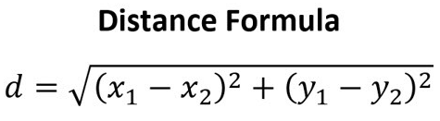
Distancia
Complejidad O(n)

Slide 8
02
Ejemplo

Slide 9
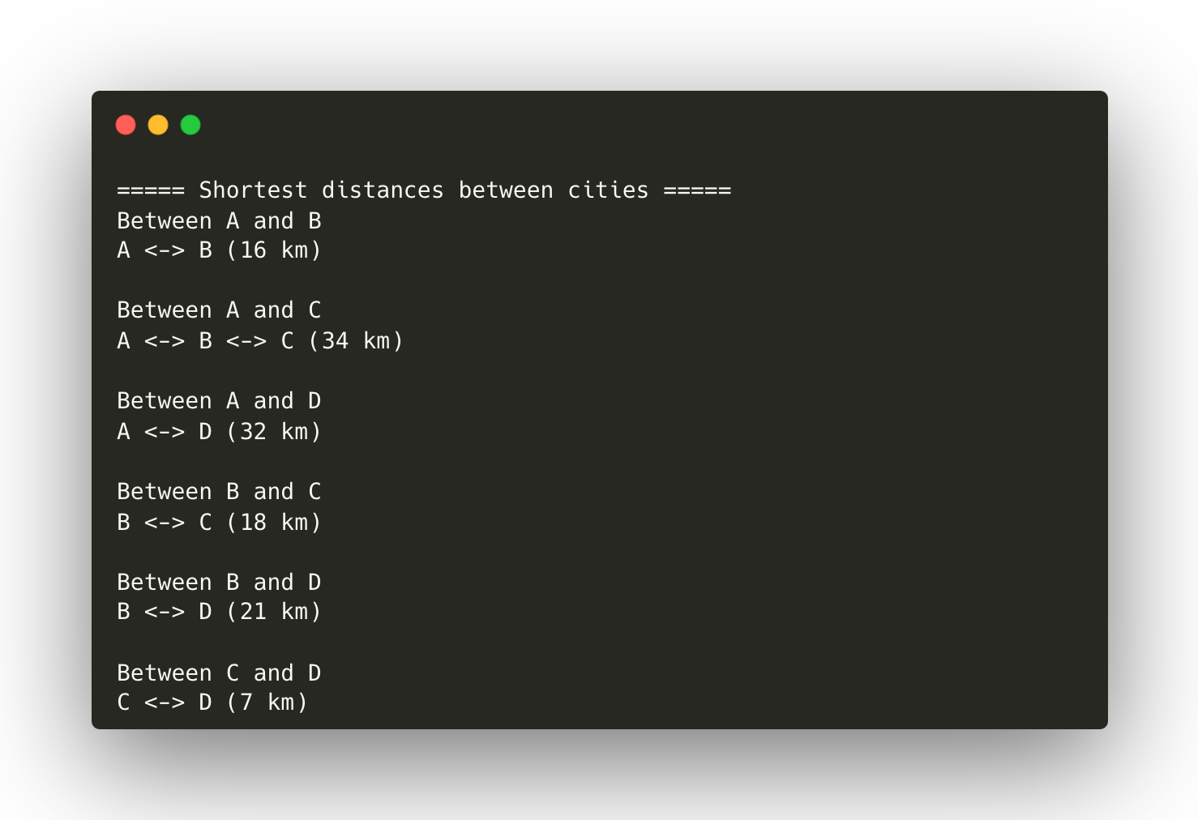
Dijkstra

Slide 10
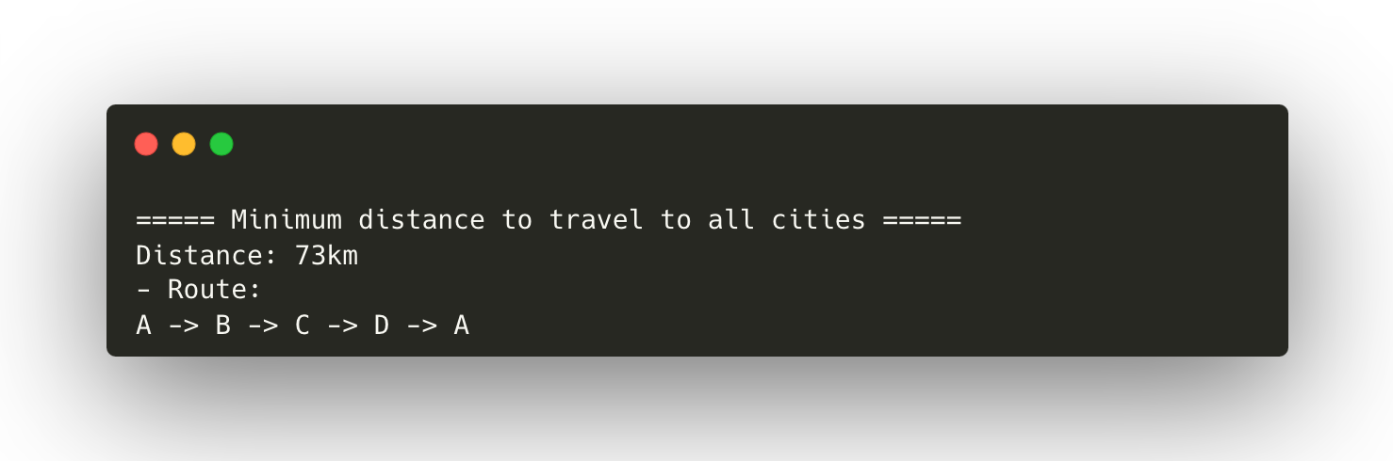
TSP

Slide 11
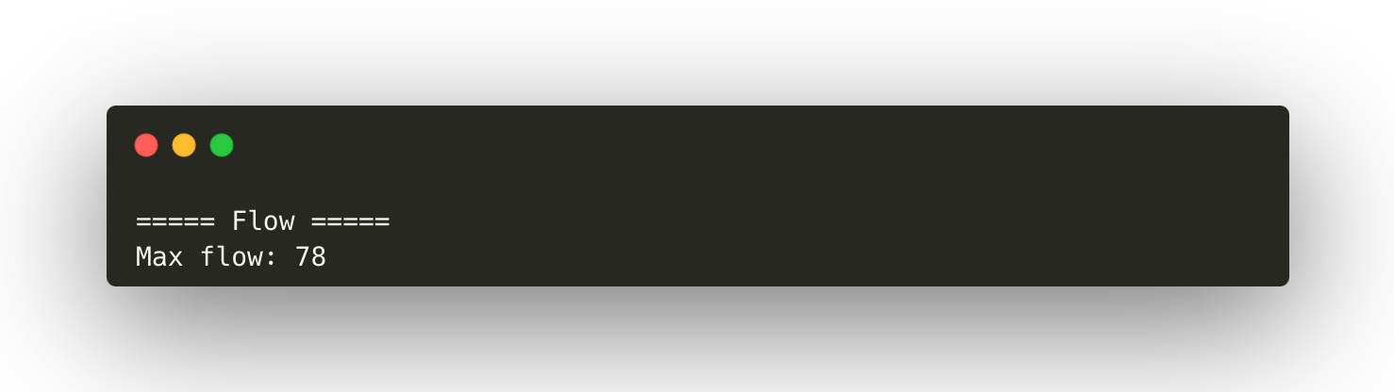
Máximo flujo

Slide 12
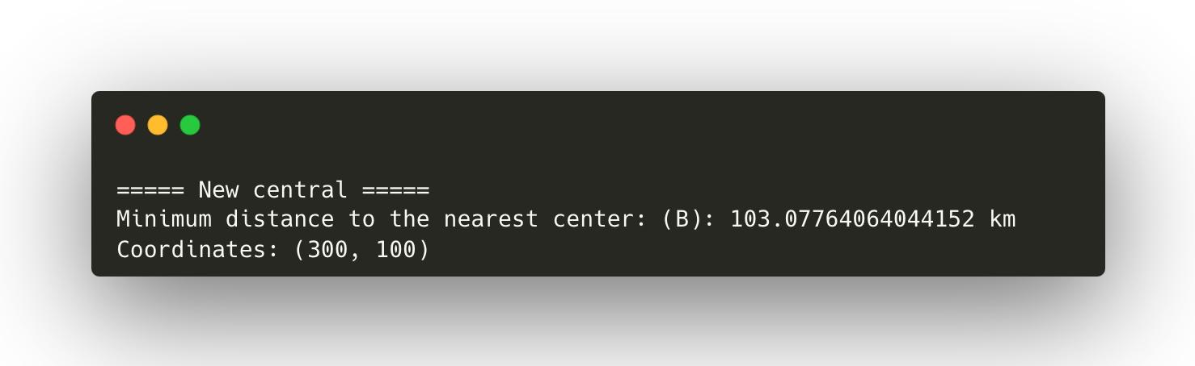
Central más cercana

Slide 13
04
Conclusiones

Slide 14
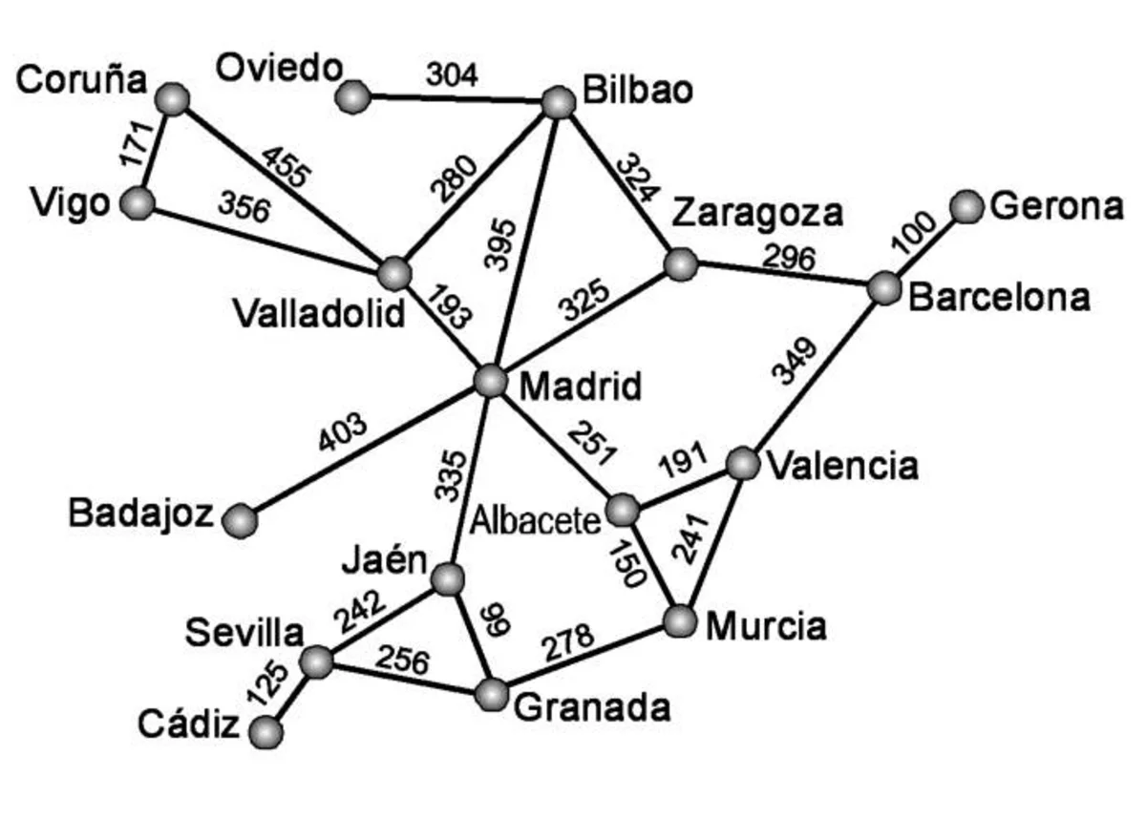

Slide 15
Referencias
Python Program for Dijkstra’s shortest path algorithm. Geeks for Geeks. Recuperado de:
https://www.geeksforgeeks.org/python-program-for-dijkstras-shortest-path-algorithm-greedy-algo-7/
Travelling Salesman Problem using Dynamic Programming. Recuperado de:
https://www.geeksforgeeks.org/travelling-salesman-problem-using-dynamic-programming/
Algoritmos de flujo máximo y mínima de costo. Recuperado de:
https://www.pypro.mx/app/curso/analisis-de-grafos-con-python-y-networkx/algoritmos-de-flujo-maximo-y-minima-de-costo

